Slide 1

CP审核范例
Copyright© 2024 PANJIT International Inc. All rights reserved.
Notes:
标题字型Title Font
English: Arial / 40
中文: 微软正黑体 / 40 粗体(B) 颜色Color: R_0 / G_117 / B194

Slide 2
晶圆CP审核-现在在执行
不同晶圆厂家的不同CP档案

Slide 3
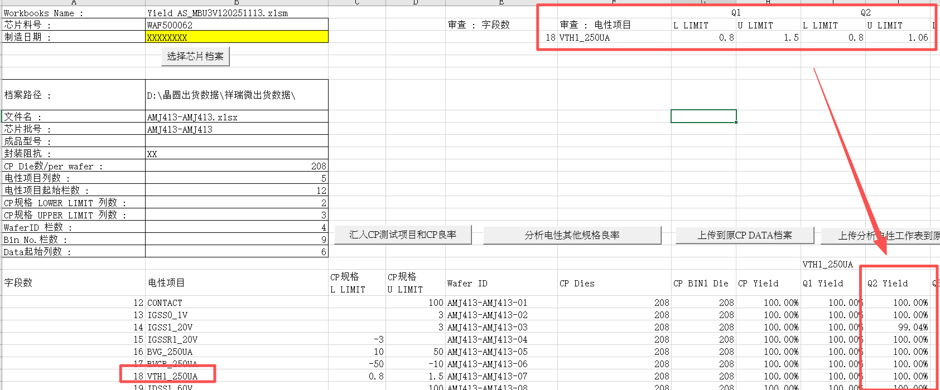
晶圆CP审核-现在在执行
不同晶圆厂家的不同CP档案审核

Slide 4
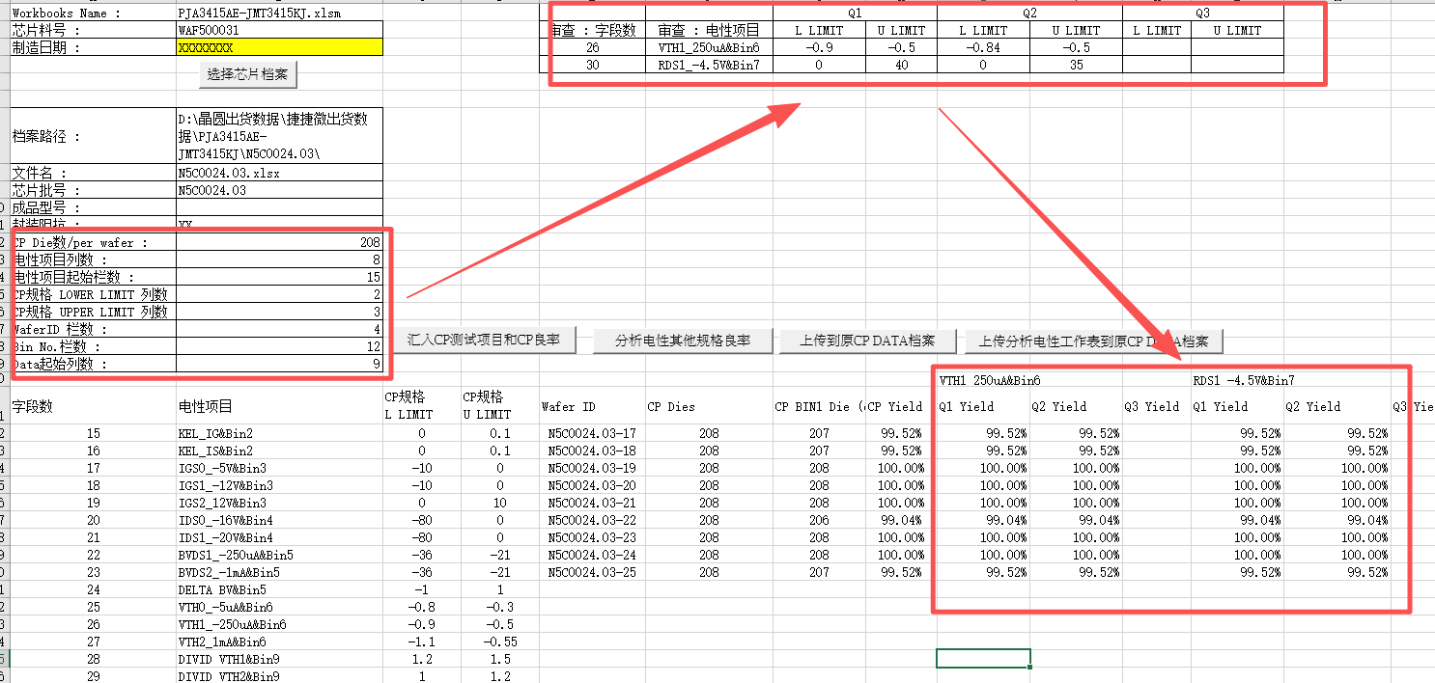
晶圆CP审核-现在在执行
不同晶圆厂家的不同CP档案审核

Slide 5
晶圆CP审核-期望
1.目前只针对了JJW和XRW建立了EXCEL VBA档案手动处理
2.其余晶圆厂的CP档目前无法数据的审核
3.已建立VBA档的，也只是针对每批次进行审核，无法进行审核数据的留档
4.期望增加对封装测规与CP的对比，将封装的测规放到系统里，选择我想对比的项目，输入内部规则，然后自动进行符合性筛选
5.建立各个厂家的数据库，针对关注的项目可以随时查看

Slide 6

Copyright© 2023 PANJIT International Inc. All rights reserved.

